Slide 1
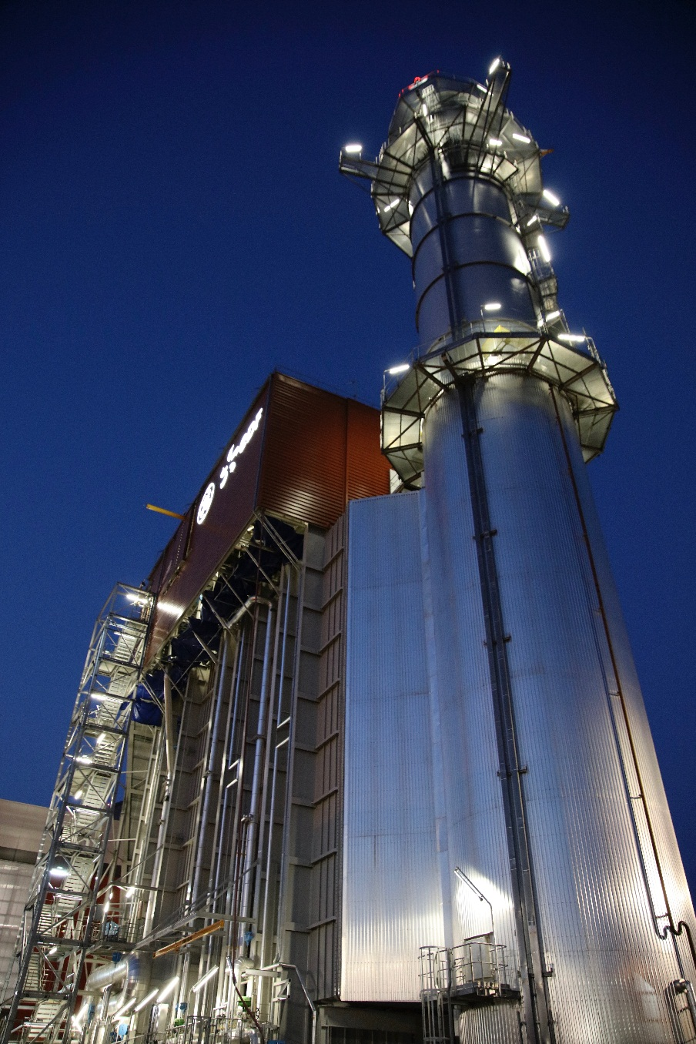

MAGISTHER
« gérer la donnée comme un actif stratégique au service de la valorisation » [comité e Transformation EDF Groupe]
Samuel PARFOURU
2019 – 07 - 31

Slide 2
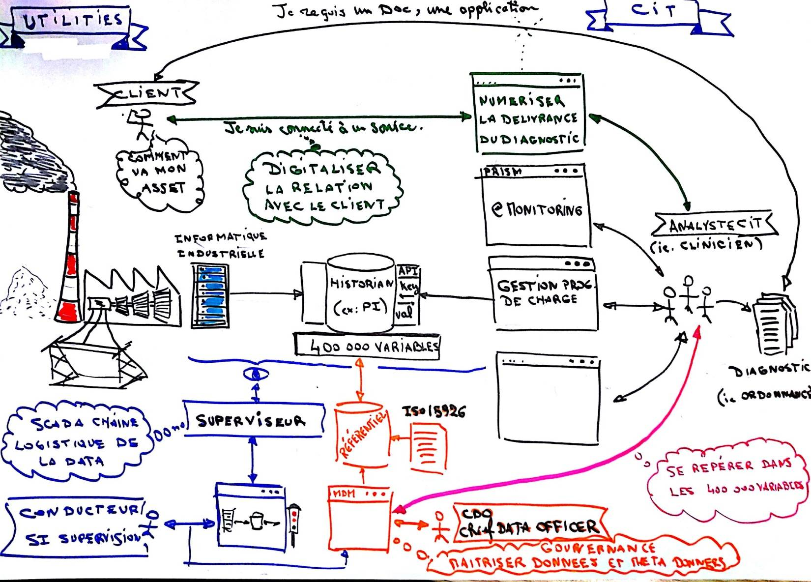
Conceptualisation Janvier 2017

Slide 3

explosion du Numérique

Slide 4
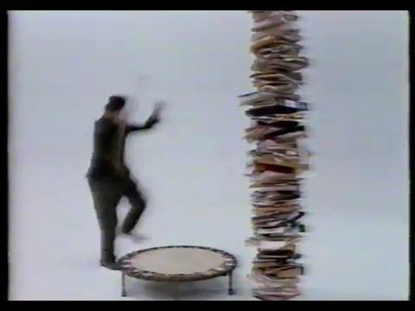

Constat : Explosion du numérique
Avec la Dématérialisation :
« on perd le sentiment d’encombrement » *
« bientôt la fin des cahiers, tout sur la tablette » *
on stocke, on traite, on stocke encore …
*DPIT | Projet Qualité des données | 2017-10-20 Xavier Lachaume

Slide 5


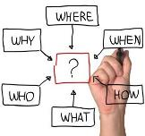
L’impact au quotidien
Pour l’ensemble des acteurs, les ingénieurs e-monitoring en particulier
chaque acteur accède et agrège des données plus ou moins structurées et disséminées dans divers documents et applications informatiques plus ou moins identifiés.

Slide 6
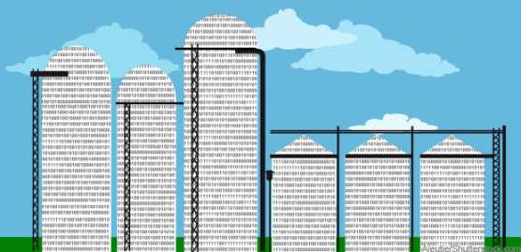



La mode est aux DATA LAKE, mais c’est quoi ?
En résumé casser les silos en alimentant des environnements dont la promesse est un stockage et une puissance de calcul illimités
« Les Data Lakes sont massivement adoptés car il semble évident qu’il est impossible de tirer profit de données qui ne sont pas à portée de main. Cependant, on ne tire pas toujours automatiquement de valeur des données à portée de main.
Les Data Lakes ne permettent pas d’établir de priorité entre les données et de définir comment elles seront utilisées. En résulte un véritable musée regroupant d’innombrables œuvres d’art, mais dépourvu du regard d’un curateur capable de déterminer lesquelles méritent d’être exposées. »*
Data lake
*https://www.lebigdata.fr/data-lake-definition

Slide 7

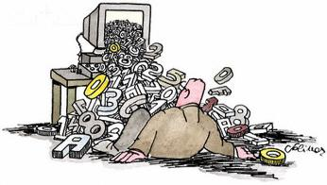

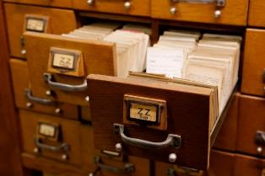
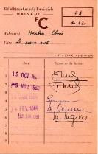
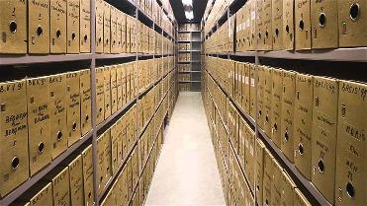
Stocker n’est pas trier
Dans une course effrénée à la technologie, on en oublie parfois les principes séculaire d’organisation de l’information qui doivent d’autant plus s’appliquer à la donnée qui est massive, intangible et volatile
Organiser et accompagner l’accès
Qui utilise
Classifier et savoir archiver
Des données sur les données = les meta données

Slide 8
Gouvernance DE L’information

Slide 9
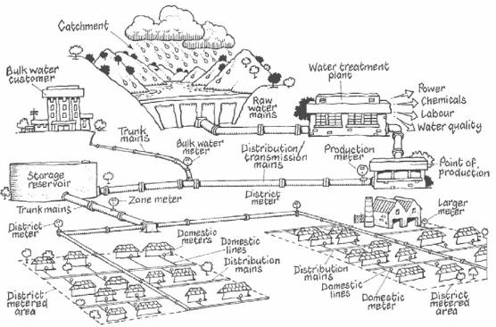
Si la donnée était de l’eau…
http://supplychainn.blogspot.fr/2012/09/oracle-water-supply-chain-process-water.html
Qualité de données
S’assurer que l'eau soit bonne au regard de son utilisation
Gouvernance de l’information
S'assurer que les bonnes personnes avec les bons outils sont responsables des bonnes parties du système
se construit sur
au service
Inventorier, Cataloguer, Modéliser et Cartographier le patrimoine informationnel
conduit à

Slide 10
Gouvernance par les modèles

Slide 11
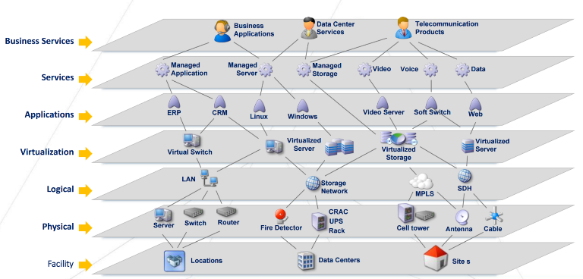
Approche Ingénierie Système
Par système, on entend un ensemble d'éléments humains ou matériels en interdépendance les uns les autres et qui inter-opèrent à l'intérieur de frontières ouvertes ou non sur l'environnement

Slide 12




Model-Driven DATA GOvernance
Multiple
Audiences :
Communication
focus
(High)
Implementation
focus
(Low)
Multiple Levels
of
« Data » Objects :
Subject Area
⇩
Business Entity
⇩
Logical Entity
⇩
Physical Table
⇩
Implemented
Table / DDL
Conceptual Domain &
Master Data Model
Application Logical Data Model
Physical Data Model
Physical IT System
Enterprise
Data Model
Described in more detail by
Domain of an Enterprise data concept
Described in more detail by
Within subject area/domain
Generates schema of
Reverse engineering into
Reverse engineering into
Implemented in
(Low)
(High)
https://www.slideshare.net/inforacer/data-governance-challenges-in-a-major-energy-company

Slide 13
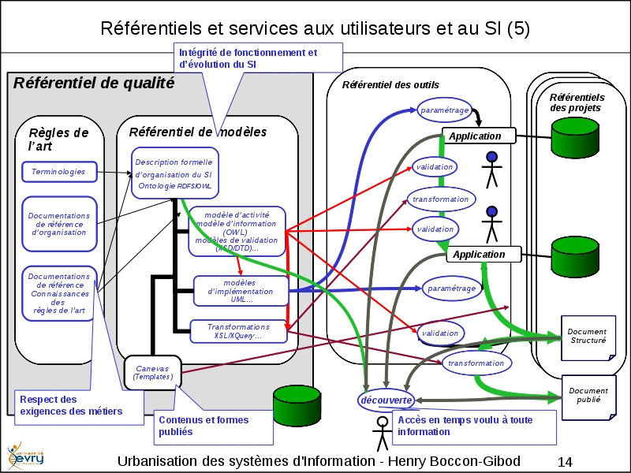

Slide 14
Chaîne d’approvisionnement de la donnée actuelle
« état de la tuyauterie »

Slide 15

La data est consommée comme l’électricité
dès que l’on a réussi à s’alimenter, on s’imagine que cela fonctionnera toujours

Slide 16
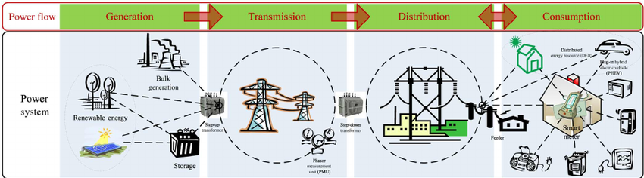


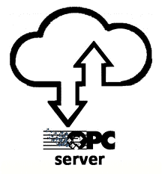



En bon agent EDF, nous savons que la sécurité d’approvisionnement est lié à un système
Il en est de même pour la data , la data de process en particulier
Equipement
et capteur
SNCC
Serveur OPC
Interface SNCC
Base de données de séries temporelles
(ie.PI)
Application
métier
Utilisateur
Data supply chain

Slide 17

La chaîne d’approvisionnement
Equipement
et capteur
SNCC
Serveur OPC
Interface SNCC
Data Historian
(ie.PI)
Application
métier
Utilisateur
Data supply chain
matériels indisponibles
Introduit des données « nulles » pouvant être interprété comme un défaut d’alimentation
Met en défaut les modèles de surveillance
Changements de noms de signaux
Rompt la chaîne de transmission de données
Peu intelligible par tout un chacun
Codification est porteuse de sens et de contexte
La variabilité des codifications dans les centrales
Se traduit par du temps d’ingénieur en +
Ne permet pas un portage direct d’un modèle de eMonitoring d’un client à un autre
Se traduit par une méconnaissance des données vraiment exploitées
Le manque de connaissance de l’utilisation des données
Ne facilite pas la priorisation

Slide 18
Magisther ?
Méthode et Architecture de Gouvernance de L’Information Support Au Thermique à Flamme

Slide 19
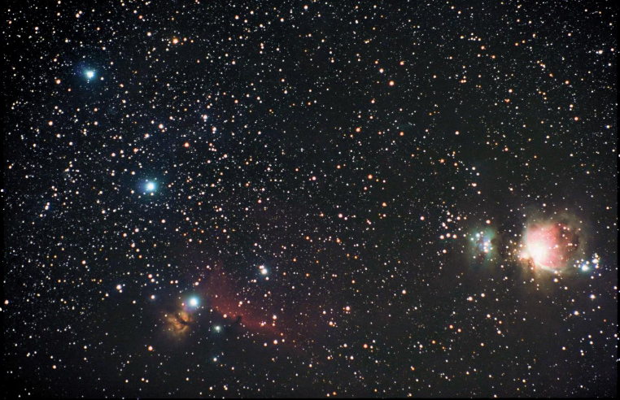
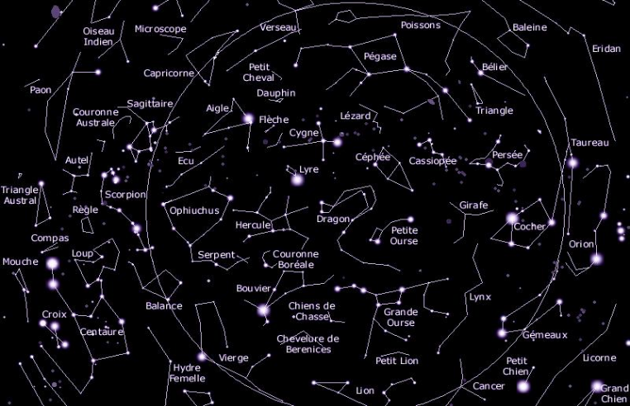
MAGISTHER
Méthode et Architecture de Gouvernance de L’Information Support Au Thermique à Flamme
Systématiser la Construction d’une Cartographie
des Informations sous la forme de Graphes en Continue
MAGISTHER
Données = Etoiles
MAGISTHER Construit la Carte du Ciel

Slide 20

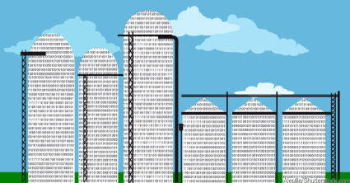



MAGISTHER
Méthode et Architecture de Gouvernance de L’Information Support Au Thermique à Flamme
L’initiative doit permettre de systématiser la construction d’une cartographie du patrimoine informationnel en continu
⇩
Au service de la Gouvernance
Data lake
MAGISTHER
On exploite pour ça une base de données orientée Graphe qui stocke des données liées

Slide 21

Mais Les données liées c’est quoi ?
Vous en exploitez déjà, peut être tous les jours, sans le savoir

Slide 22
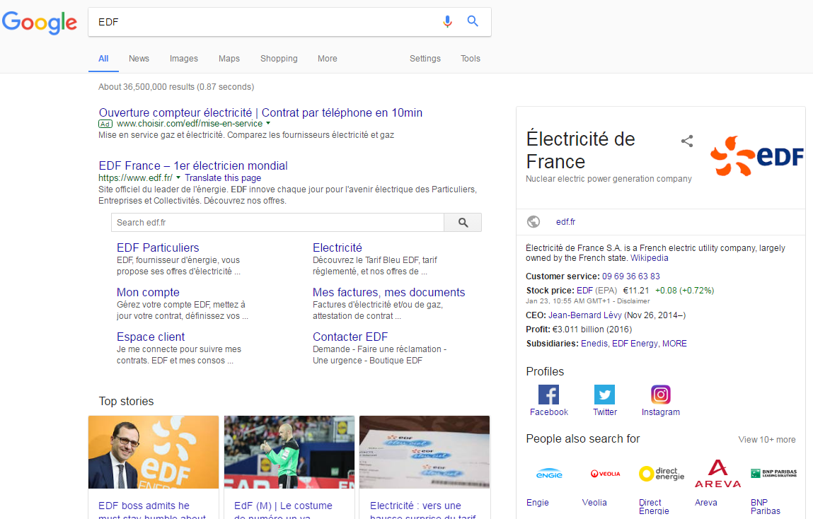
Dans votre quotidien … : Google
Vous recherchez « EDF » ou votre restaurant préféré et le grand Google vous répond
Site web
est un site web
wikipedia
est un site web
www.edf.fr
A pour fiche
wikipedia
Enedis
A pour site web
Homme
est une filiale
EDF
Profit
est un homme
€
CEO de
est CEO
JBL
CEO
Google des données liées en fabrique depuis toujours

Slide 23
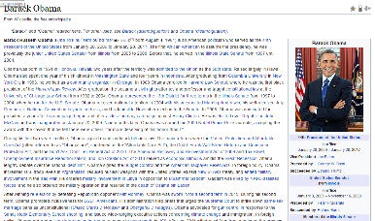
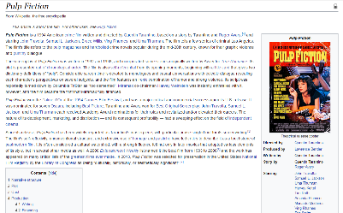
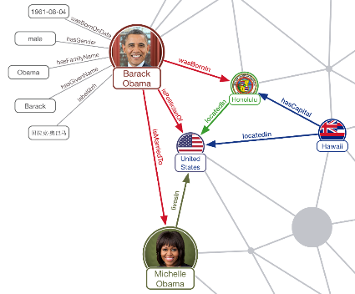
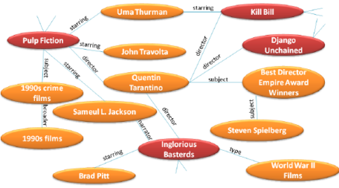
Dans votre quotidien … : Wikipedia
fabrique une base de données nommée DBPedia

Slide 24
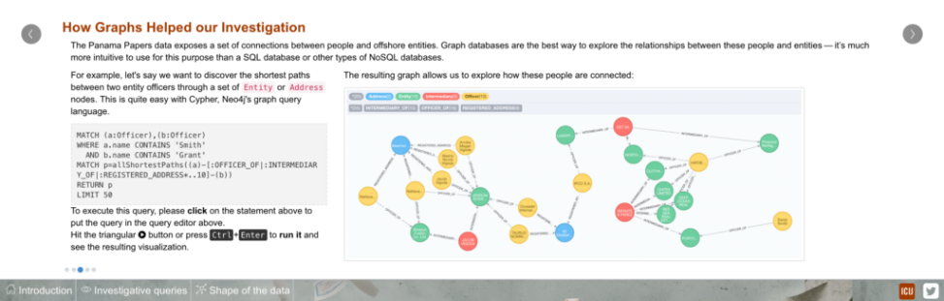
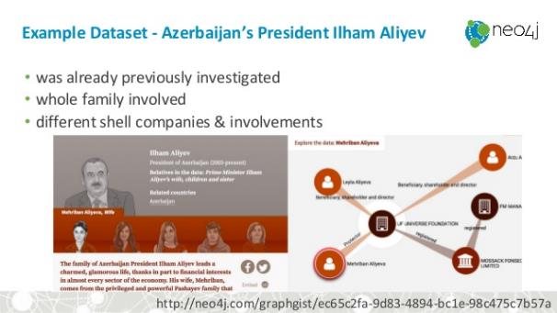
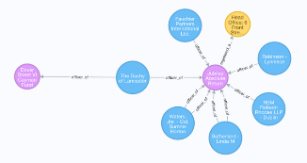
ICIJ - Panama / Paradize papers
https://www.icij.org/

Slide 25

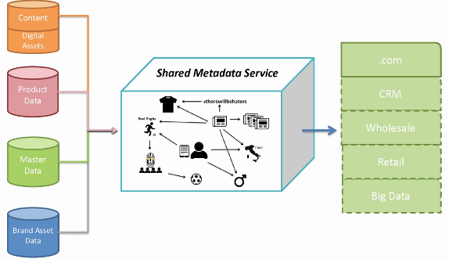
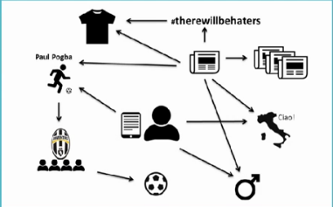
Master Data Management (MDM)
“We have many different silos, many different data domains, and in order to make sense out of our data, we needed to bring those together and make them useful for us,” said Senior Project Manager Sokratis Kartelias.
“On the technical level, data models didn’t align between the information silos, and there wasn’t a standard, consistent way to communicate between the different data domains.
Without a way to effectively consolidate such data, the Group felt it was missing out on opportunities to provide the most compelling and relevant content to its consumers, as well as offering enhanced product recommendations “
http://neo4j.com/case-studies/adidas/

Slide 26
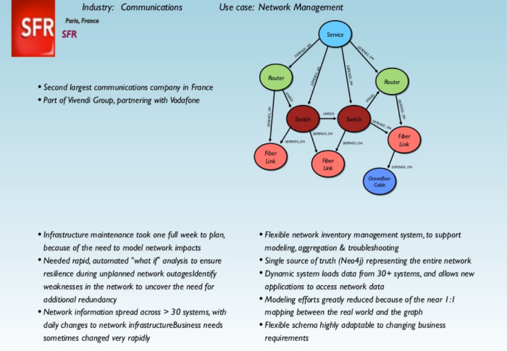
Gestion actifs et Analyse d'impact
http://fr.slideshare.net/barcelonajug/introduction-to-graph-databases-and-neo4j-by-stefan-armbruster

Slide 27
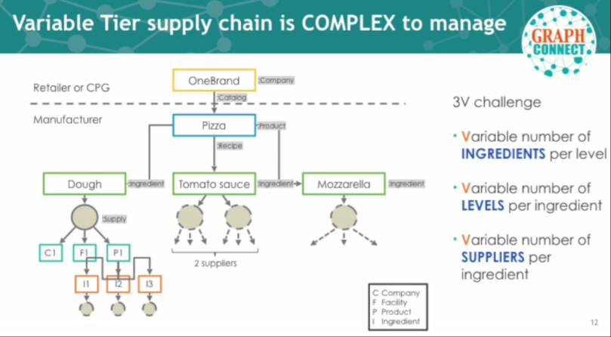
Modélisation de chaîne logistique ("supply chain") et Analyse d'impact
http://neo4j.com/blog/tracing-world-food-supply-farm-to-fork-neo4j/

Slide 28
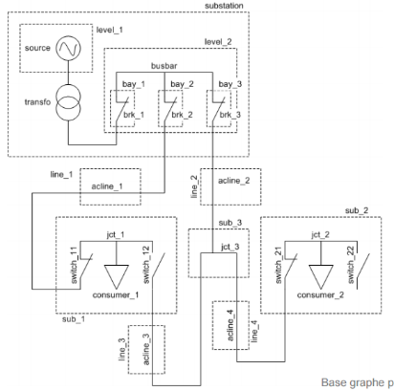
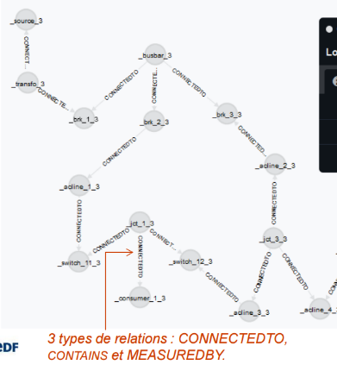
Projet SYNAPSE – EDF R&D – Département MIRE
BASE DE DONNÉES DE GRAPHES POUR L’ANALYSE DU RÉSEAU ÉLECTRIQUE
https://nanopdf.com/download/titre-de-la-presentation-2_pdf

Slide 29
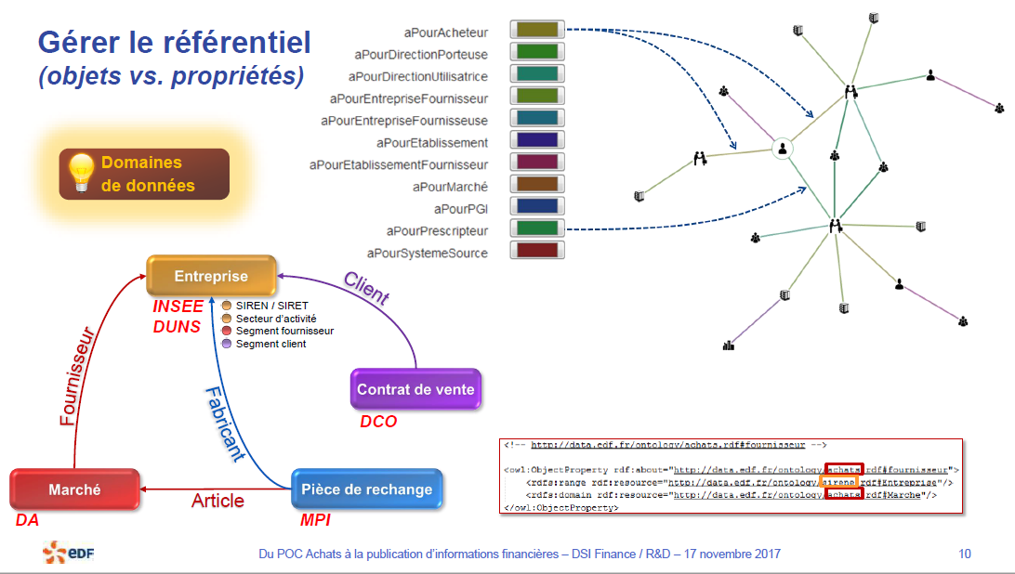
EDF R&D et DSI Finance
Séminaire Data Science EDF R&D – Décembre 2016

Slide 30
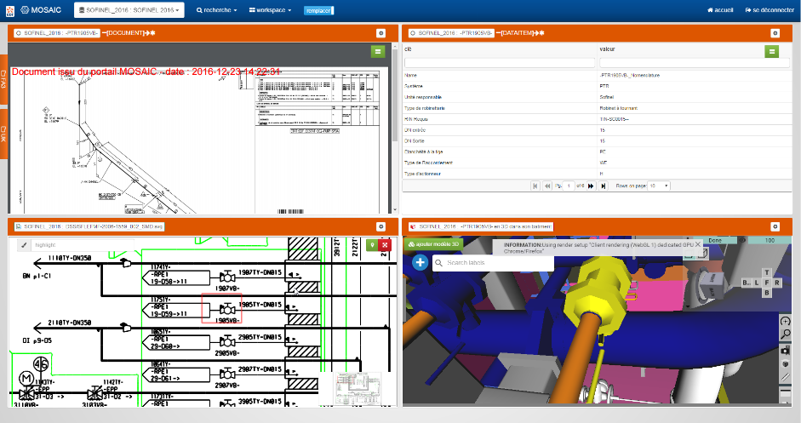
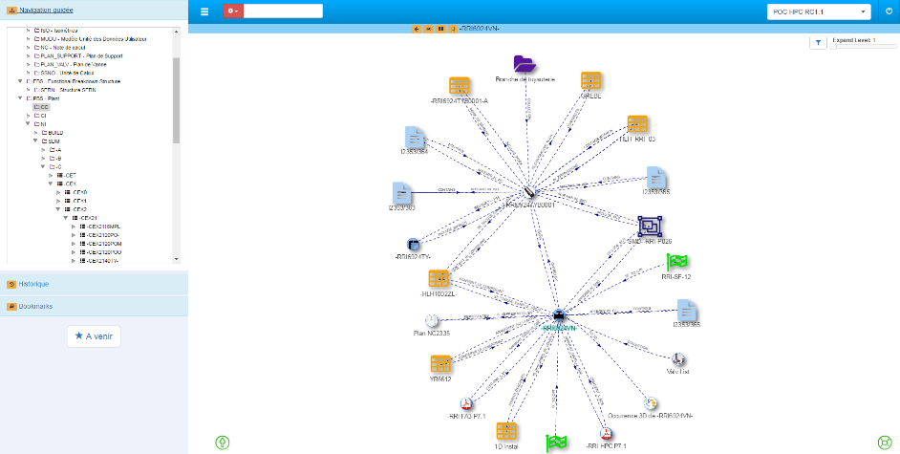
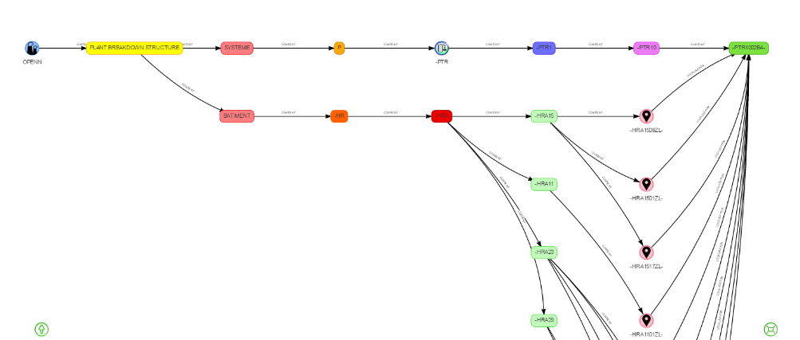
DIPNN – CNEN/CAO - Projet OPEN² - La Chocolaterie saison 2
http://open2.slx.de.edf.fr/ (sous FIREFOX pour avoir la vidéo)

Slide 31
Magisther
La cible

Slide 32
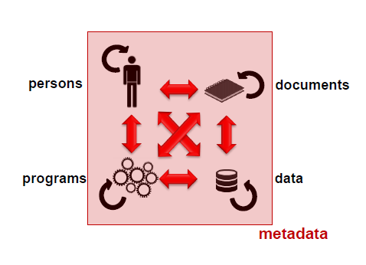
Chaîne de valeur
Meta données
Face à une production et consommation de données distribuées
MAGISTHER
Systématiser la construction d’une cartographie des données en continu
=
La carte étant l’explicitation des liens entre personnes, les documents, les données, les programmes, etc…

Slide 33
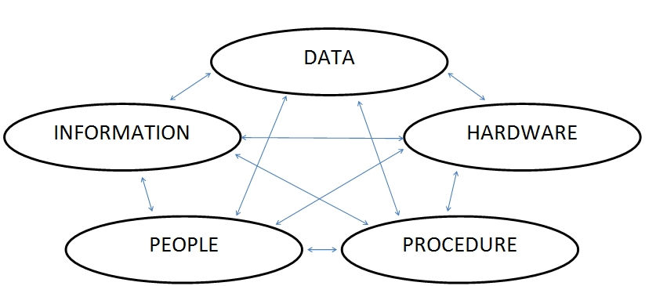
MAGISTHER

Slide 34
Approche Ingénierie Système
Par système, on entend un ensemble d'éléments humains ou matériels en interdépendance les uns les autres et qui inter-opèrent à l'intérieur de frontières ouvertes ou non sur l'environnement

Slide 35


MAGISTHER: A LA CIBLE
système
matériel
applications
métiers
contrat
« autres
référentiel »
Exemple
système
contrat
Référentiels / Catalogues
Unité
Client
Tranche
Service DPA
Modèle
eMonitoring
Système
Instances
TAG PI
Apparait
dans
Apparait
dans
-----------
-----------
-----------
-----------
-----------
-----------
-----------
-----------
Documentation
-----------
-----------
-----------
-----------
-----------
-----------
-----------
-----------
-----------
-----------
-----------
-----------
Intégrer les références et un accès à la documentation
DOCTHER ou documents de type Plan, PID, Constructeur actuellement sur le lecteur réseau e monitoring

Slide 36
MAGISTHER - services
M2H : Machine vers Human / M2M : Machine to Machine
MAGISTHER
M2H
M2M
Cartographie
Supervision flot de données
Configuration e-Monitoring
Supervision Infrastructure
Configuration Infrastructure

Slide 37
Architecture
Fonctionnelle

Slide 38







REFERENTIEL
Environnements auteur
Base de données
Base de connaissances
Publication
KKS
Découverte et exploration
Excel
Clients
Analyse d’impact
Interface web
…
…
ETL
Données existantes
Données existantes
Semantic Data Mapping and Integration
Admin
Extraction
Transformation
Chargement
Configuration / modélisation
CAPTURE ET HISTORISATION
Dépôt, « versioning » et déploiement
Flot de configuration
OPC Config
AF Tree
…
…
Flot d’extraction
Unité
Infrastructure for real time data
Expert tools
Passerelle SNCC
Passerelle télécom
Modélisation d’Assets (xBS)
(ie.PI Asset Framework)
SNCC
AF Explorer
Datalink
…
Historian
(ie. PI Data Archive)
Prism
…
EtatPro
…
Analyseurs spécifiques
…
BUSINESS DATA FLOW

Slide 39





MAGISTHER EN REGARD de LA DONNEE DE PROCESS
Equipement
et capteur
SNCC
Serveur OPC
Interface SNCC
Data Historian
(ie.PI)
Application
métier
Utilisateur
Data supply chain
Mapping de
variables
TAG SNCC
TAG OPC
TAG PI
TAG APP
ou
ou
ou
ou
MAGISTHER
Responsable
Gisement de données
Responsable interface SNCC
Responsable Data Historian
Responsable
d’Application
CDO
Chief Data
Officer
Inventorier, Cataloguer, Modéliser pour obtenir une Cartographie nécessite :
Responsabiliser des acteurs sur la chaîne
Liée ses acteurs au sein d’une organisation
Créer un outillage support à leur activité

Slide 40




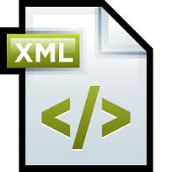

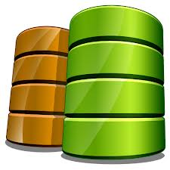



MAGISTHER = AU cœur de la MACHINE
Connaissances formalisées (ontologies, thesaurus, normes, dictionnaires …)
Bibliothèque d’annotateurs
Environnements d’édition contrôlés
annotateur
annotateur
annotateur
annotateur
annotateur
Produits de sortie
Pour les humains
Chaînes d’annotation
Bases de données et de connaissances
Sources de données et meta données
(Intranet, extranet…)
annotateur
annotateur
annotateur
annotateur
annotateur
Collecte
annotateur
Pour les machines
ETL
Sélection de champs en entrée
Transformation de format et autres traitements
Agencement des champs en sortie

Slide 41
Accès au référentiel

Slide 42
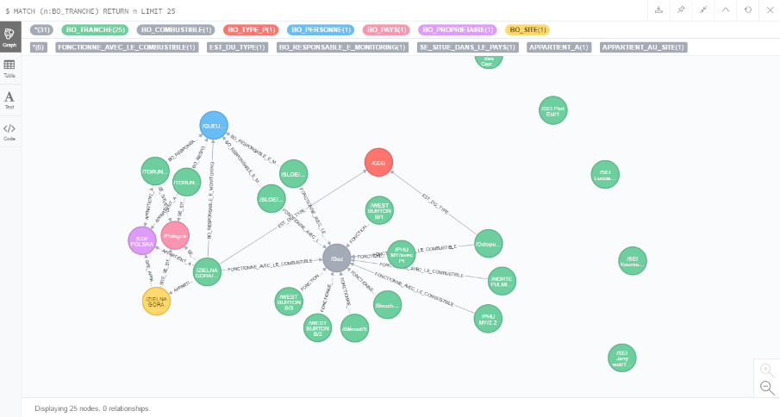
Base de graphe E monitoring
match p = (n:BO_SYSTEME_INSTANCE {Nom: "PAC"})-[*]->(pipoint:BO_PIPOINT)-[r]-(t:BO_PRISM_PROJECT) return nodes(p) , relationships(p)
http://localhost:7474/browser/

Slide 43
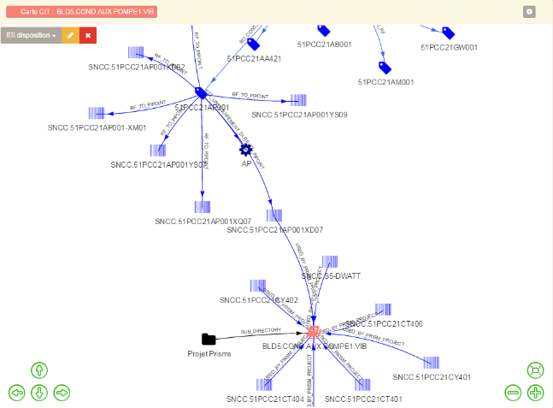
Cartographie du E monitoring 2/2
Un lignage complet des données
TAG Matériel
Type de Capteur
TAG PI
Modèle eMonitoring

Slide 44
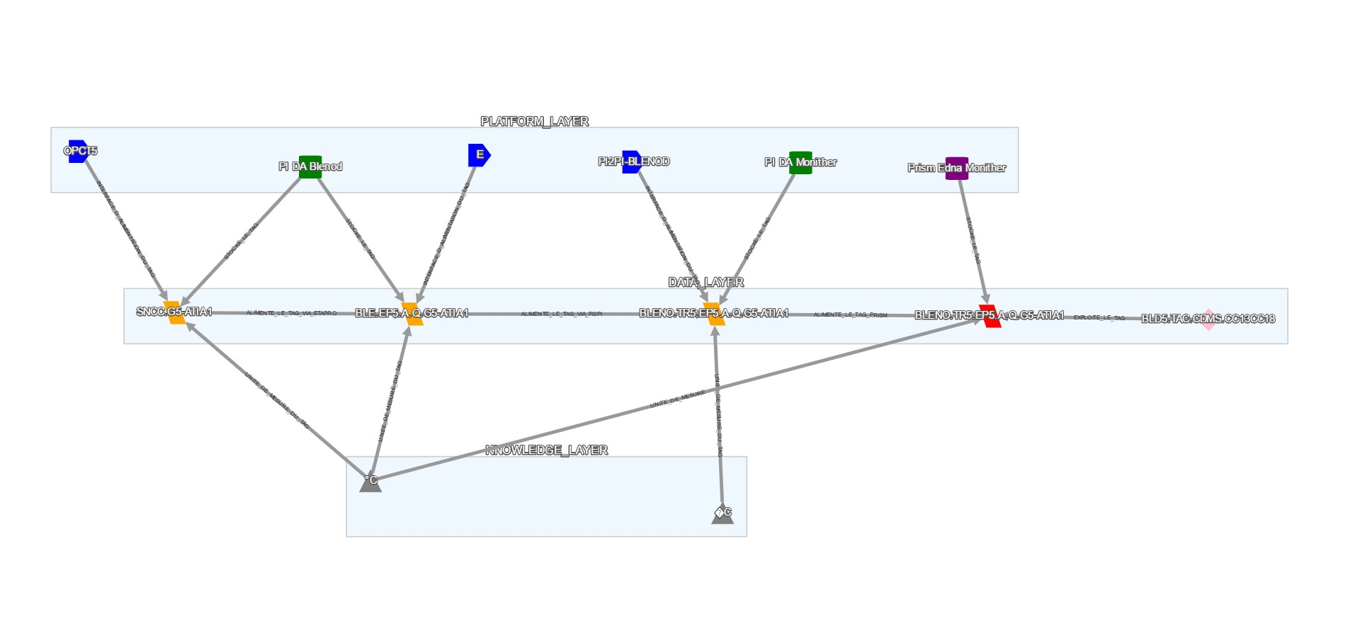
Lignage de données

Slide 45
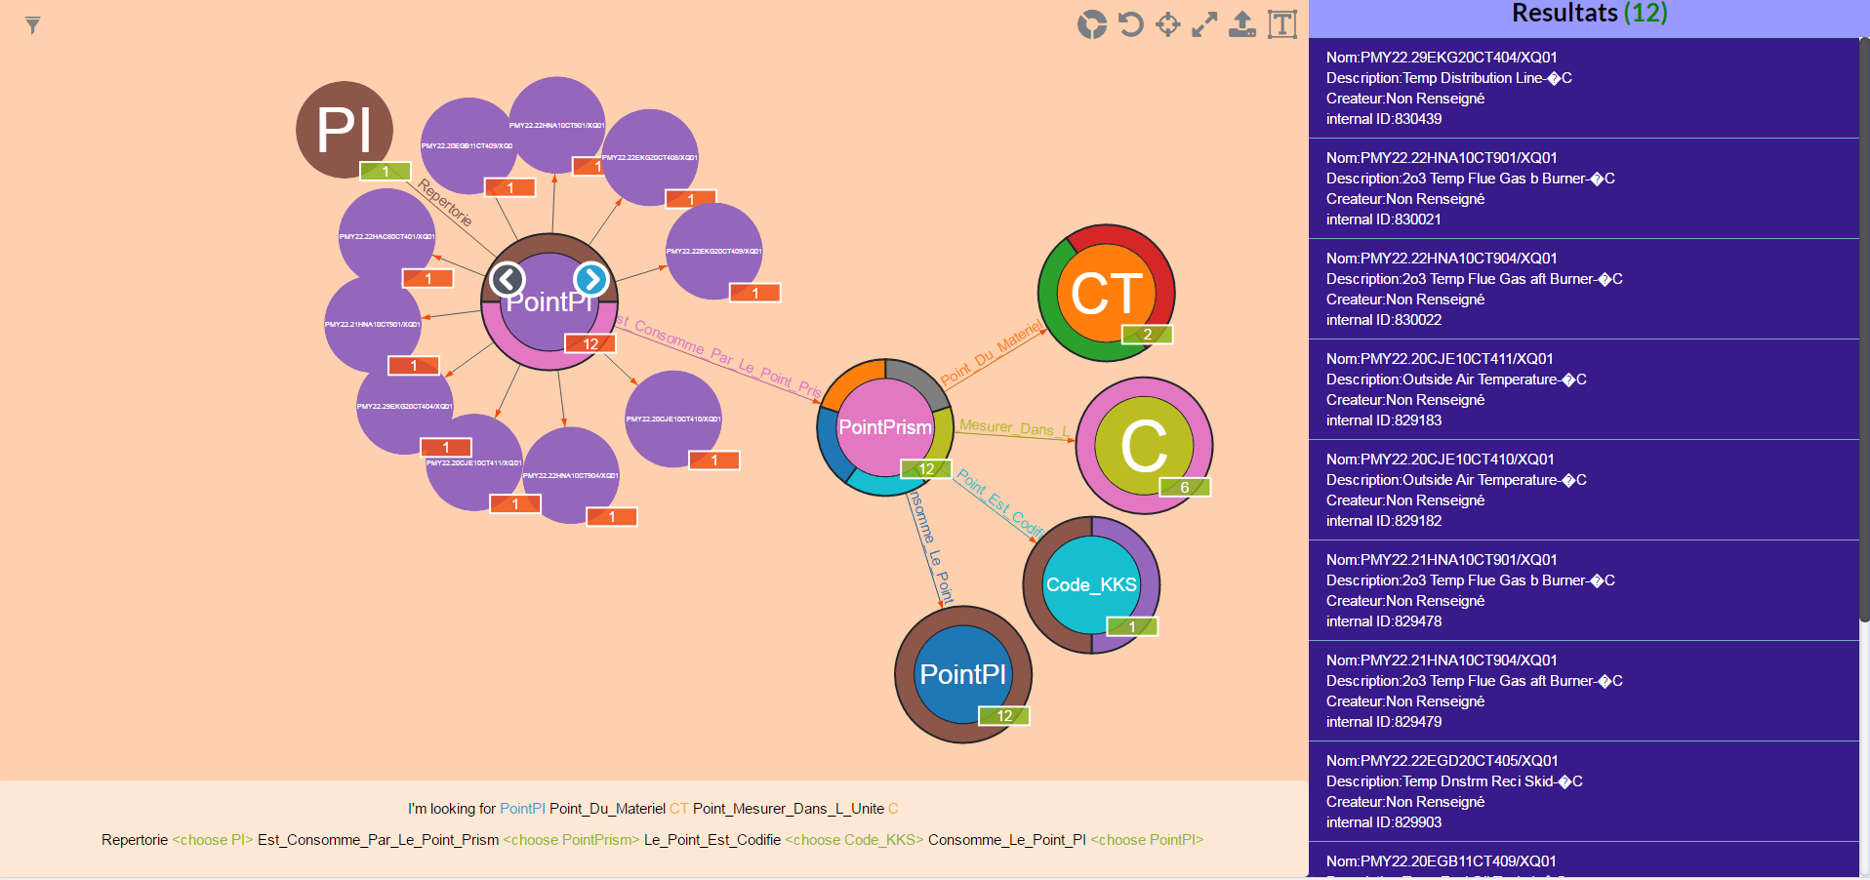
Navigation à facettes
https://noeyydpi.noe.edf.fr/popoto/

Slide 46
Indexation des algos

Slide 47
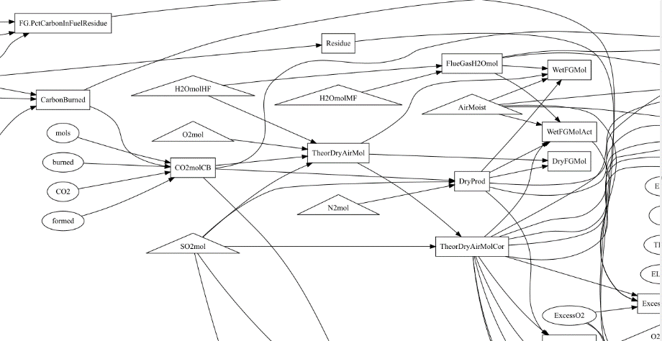
Génération de Diagramme de Lignage des Calculs
http://viz-js.com/

Slide 48
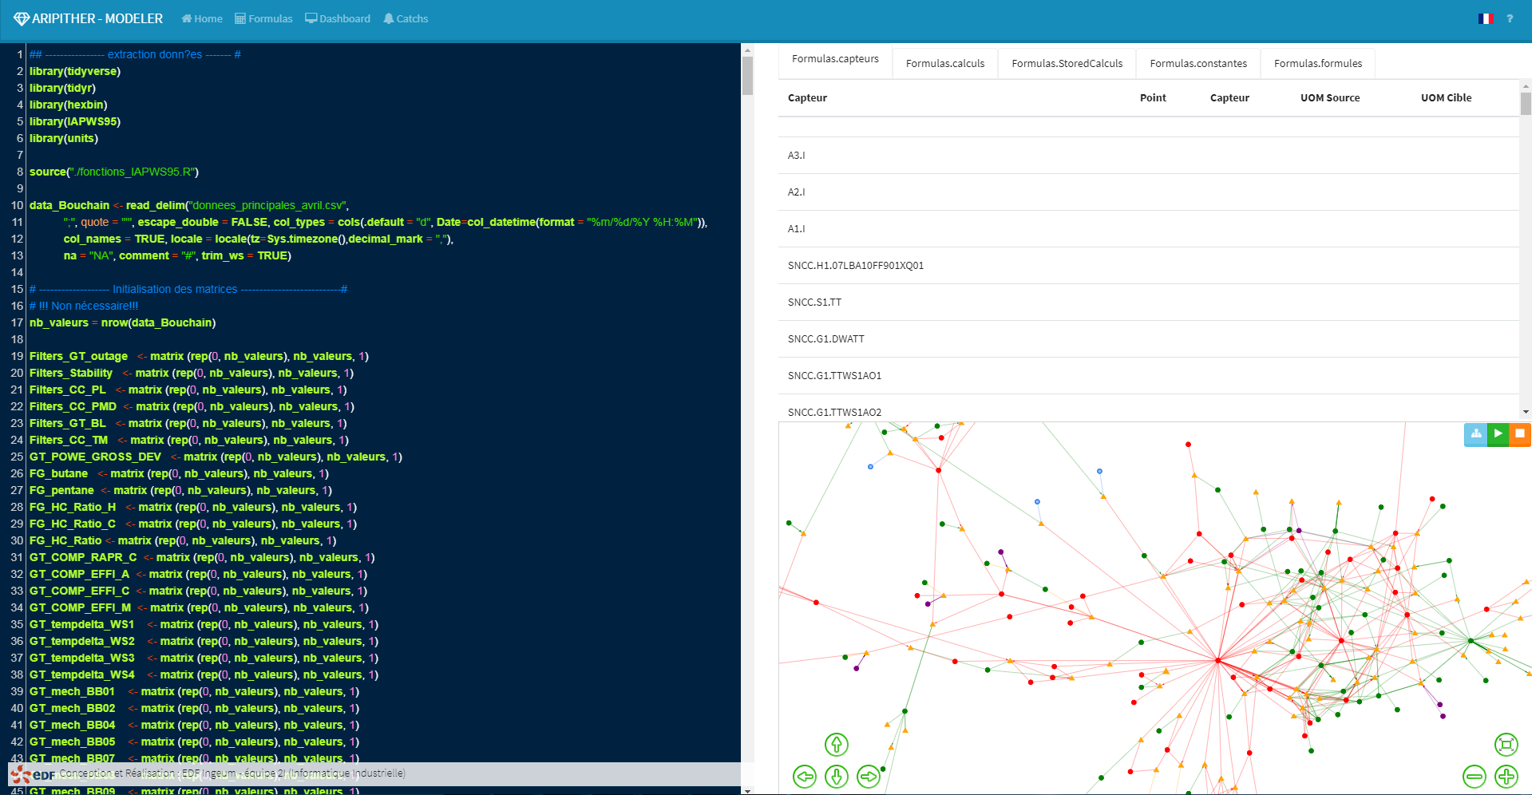
Indexation des calculs R

Slide 49
Génération supervisée d’Applications de surveillance

Slide 50
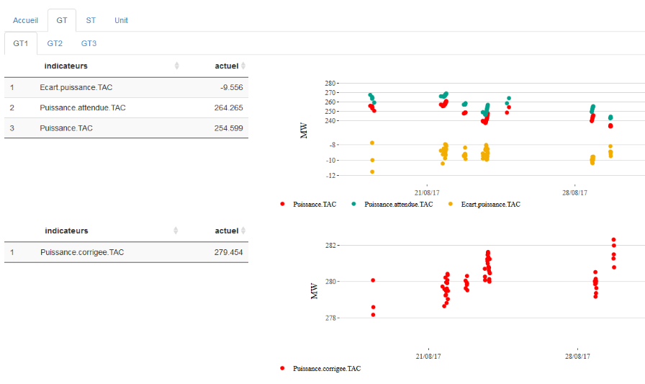
Génération de tableaux de bord sur la base la plateforme R (en cours)
Ce tableau de bord est généré par une configuration

Slide 51



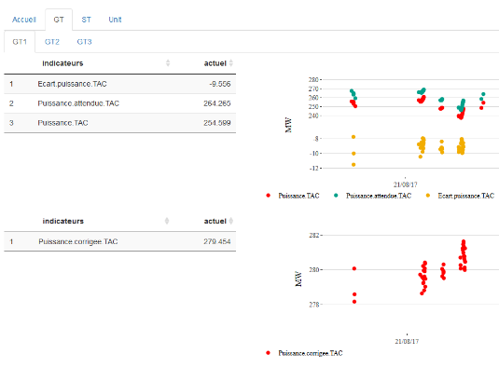
Génération de tableaux de bord par configuration (en cours)
En s’appuyant sur le référentiel, un utilisateur peu modéliser un tableau de bord qui va alors être généré automatiquement
Modélisation
Tableau de bord résultant
TdB
Accueil
GT
ST
Unit
GT1
GT2
GT3
Ecart puissance TAC
Puissance attendue TAC
Puissance TAC
Graphique
Puissance corrigée TAC
Graphique

Slide 52





Vision d’ensemble de la Démarche
Modéliser
Générer
Spécification hiérarchie
Arbre
+
signaux
permet de configurer AF
Documentation
constructeur
Référencer



Spécification tabulaire globale
A
B
C
Modéliser

A | B | C
Instancier
Superviser
Liste exhaustive des signaux disponibles
Choix supervisé des signaux d’intérêt
Instancier
PI DA

Sous ensemble de signaux d’intérêt

Critères de sélection des signaux

Slide 53
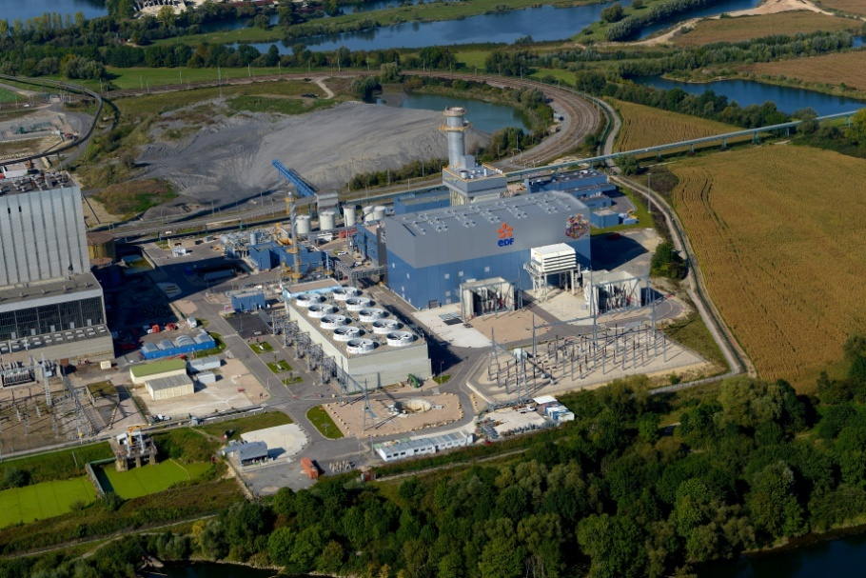

Merci
谢谢
БЛАГОДАРНОСТЬ
THANK YOU
Danke
Gracias
شكرا
Obrigado
BEDANKT

Slide 54
En cas de besoin

